Slide 1

复习范围与要求

Slide 2
一、课程内容
（1）点线面的投影及其相对位置*
（2）体的投影*
（3）体的截切与相贯
带*不考
（4）组合体
（5）形体表达方法（外形、剖视、断面。。。）
（6）尺寸标注
（7）螺纹及螺纹紧固件
（8）零件图看图、表面粗糙度
（9）装配图*
（10）计算机辅助绘图*（11）轴测图*

Slide 3
范围：
（4）组合体（截切、相贯）
（5）形体表达方法（外形、剖视、断面）
（6）尺寸标注
（7）螺纹及螺纹紧固件
（8）零件图看图、表面粗糙度

Slide 4
二.各部分的要求
（1）组合体
对叠加、切割组合体，会看图和画图
截切
掌握平面体的截切（斜面的类似形，平行面的投影特性）
掌握回转体的截交线的作图：圆柱、圆锥
面形分析法

Slide 5
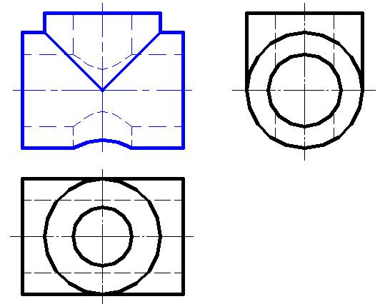
相贯
圆柱与棱柱相贯线求法；
圆柱与圆柱相贯线的作图（正交）；
多体相贯
截交线法
积聚性表面取点法
步骤
交线弯向的规律
分析交线的已知投影
蒙诺定理
求特殊点
求中间点
光滑连线

Slide 6
检查图的方法：
1）查形体有无漏画，特别是孔、槽
2）查组合方式（叠加、切割）
3）查面形（面的三等关系、类似形）
4）查交线、（不）平齐、相切
5）查轮廓线的投影

Slide 7
（2）表达方法（外形视图、剖视、断面、规定画法）
掌握全剖、半剖画法；
局部剖视波浪线正误判断；
键槽、小孔、小凹坑断面图；
肋板规定画法

Slide 8
* 主要分析方法：
形体分析法
面形分析法
表达方法与规范
（剖面线）
检查要点：
查剖视上的错误，
剖视后的可见线，
多余的外形线，
剖面线的方向与间距
中心线漏画

Slide 9
（3）尺寸标注
* 要求：
掌握尺寸标注的基本规则，会判断正误，会正确标注。

Slide 10
（4）螺纹及螺纹紧固件
* 要求：
掌握螺纹的画法：外螺纹、内螺纹、螺纹连接画法；
掌握螺纹的标注方法：普通螺纹、管螺纹的标注。
注意：
螺纹盲孔的画法及120度锥角；
剖面线

Slide 11
（5）零件图、表面粗糙度（平时大作业）
1） 表面粗糙度
* 要求：
能判断表面粗糙度标注的正误，会正确标注。
2）零件图
* 要求：
能看懂零件的结构形状，会画外形图。

Slide 12
复习意见与建议
1. 整理作业，缺交者尽快补齐。
2. 复习总结各类题的作图规律、作图步骤与作图方法。
3. 改正习题中的错误，并写上原因，并保证重做正确。
4. 掌握投影分析方法，训练解题思路，提高画图速度。
希望大家全面复习。
预祝考试顺利！

